Slide 1

新学术外文期刊阅览室平台操作指南
将化繁为简的知识服务做到极致
北京盈科千信科技有限公司 北京

Slide 2
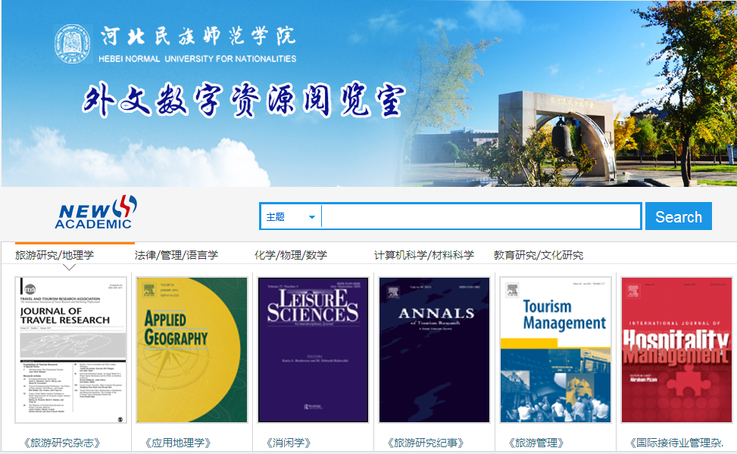
产品介绍
PRODUCT INTRODUCTION
Increscence
平台功能展示
（1）特色导航，按需分类

Slide 3
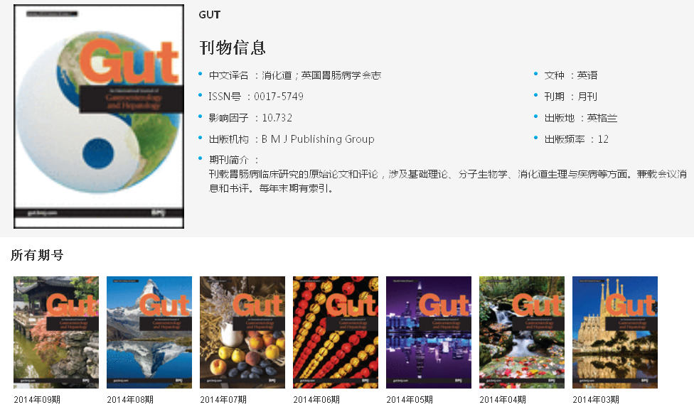
产品介绍
PRODUCT INTRODUCTION
Increscence
平台功能展示
（2）信息展示、指导阅读

Slide 4
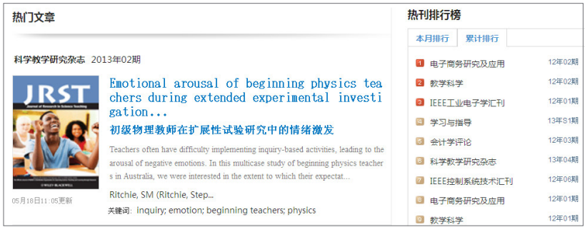
产品介绍
PRODUCT INTRODUCTION
Increscence
平台功能展示
（3）热点排行，引导阅读

Slide 5
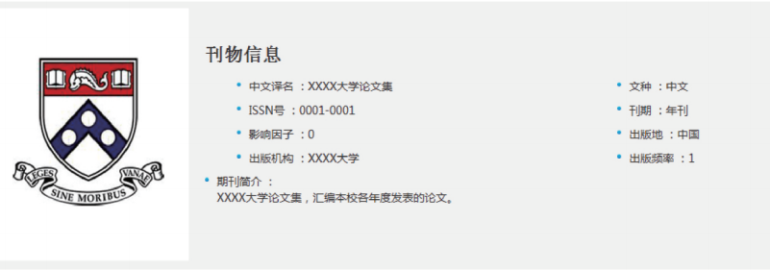
产品介绍
PRODUCT INTRODUCTION
Increscence
平台功能展示
（4）机构自存储，汇编特色资源
单位学报、主题报告、老师课件、学校发文等特色资源也可同时配置到阅览室内，实现资源的整合，构建个性化知识整合平台。

Slide 6
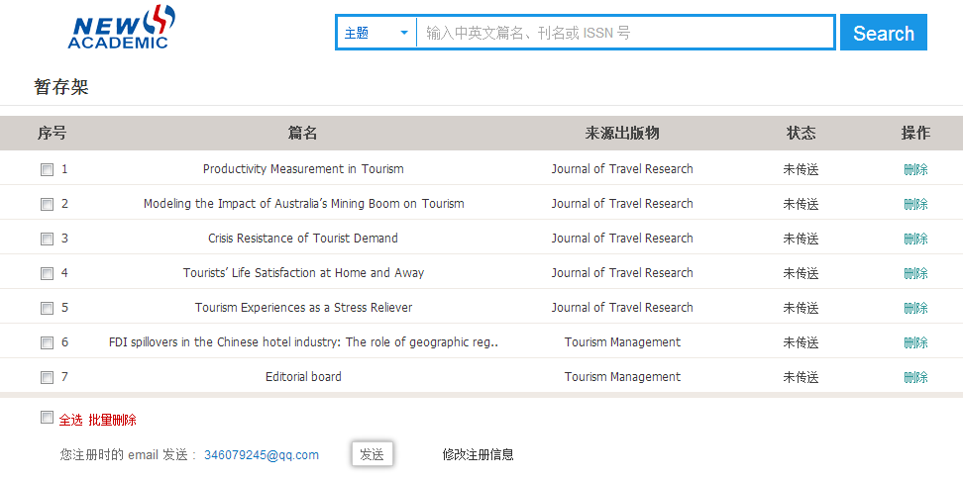
产品介绍
PRODUCT INTRODUCTION
Increscence
平台功能展示
（5）暂存架，批量传送功能
输入邮箱注册后，可实现购物车功能，并进行批量传送

Slide 7
Increscence
使用方法
SYSTEM DESIGN

Slide 8
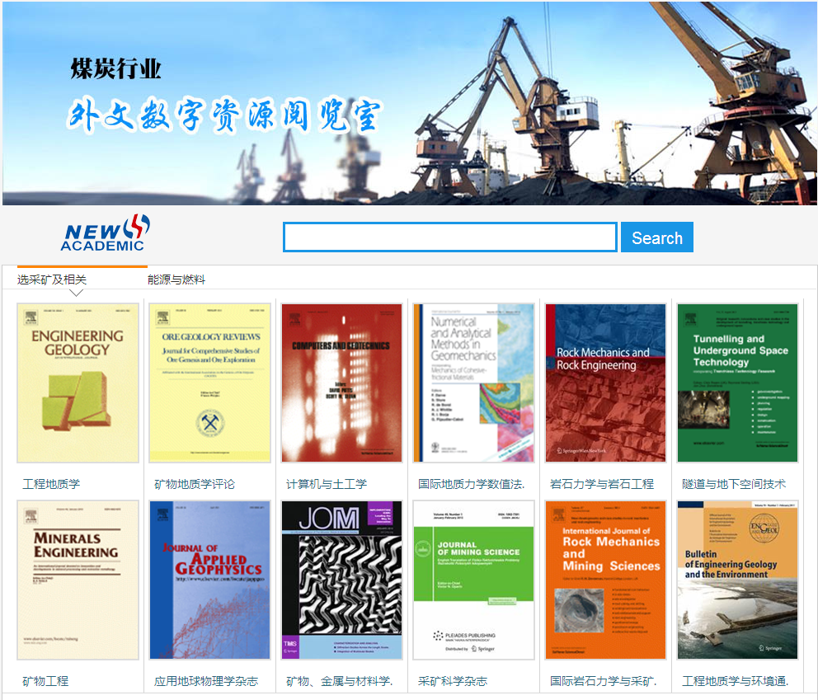
使用方法
SYSTEM DESIGN
Increscence
1、进入检索页面
图书馆主页的“外文数字资资源”栏目下链接新学术外文数字期刊阅览室网址或直接输入网址http://aps.sytu.newacademic.net/，进入阅览室主页，再根据需要选择相应的子系统进入即可。

Slide 9
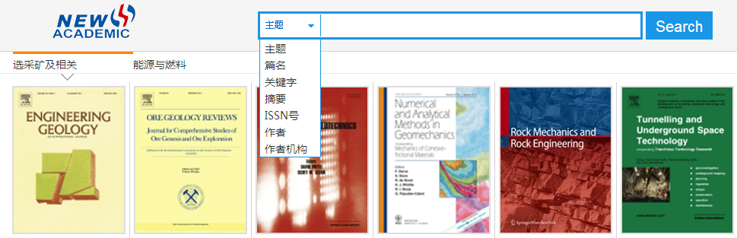
使用方法
SYSTEM DESIGN
Increscence
2、检索所需内容
A:通过篇名、关键词、摘要等检索项检索

Slide 10
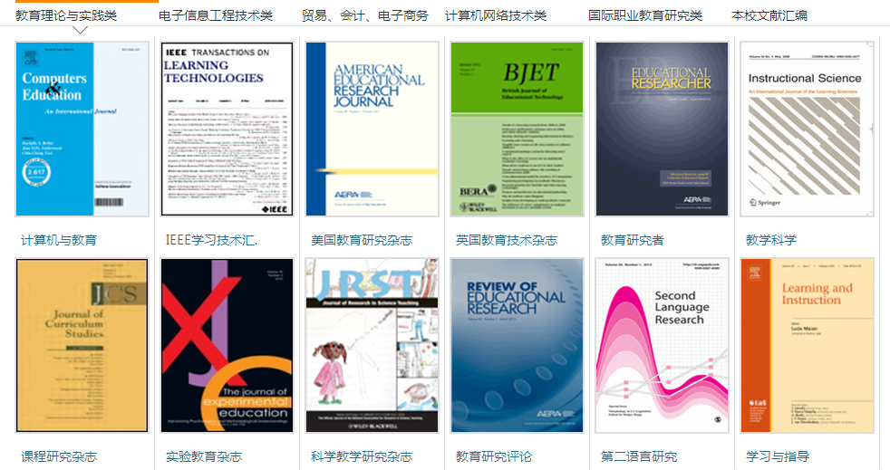
使用方法
SYSTEM DESIGN
Increscence
2、检索所需内容
B:通过学科导航检索

Slide 11
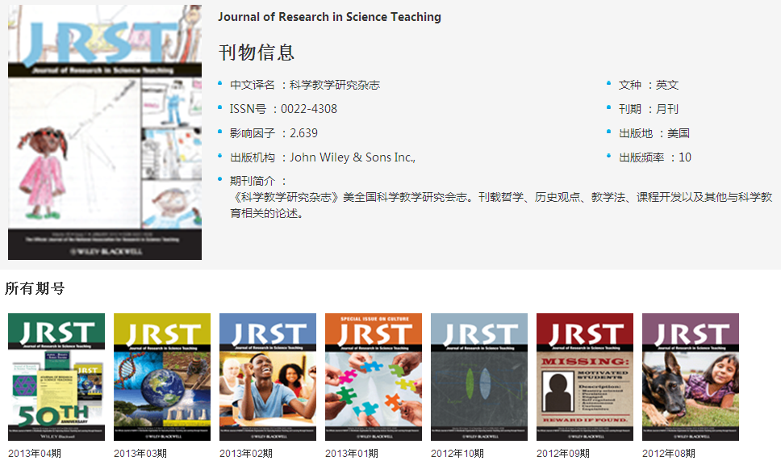
使用方法
SYSTEM DESIGN
Increscence
3、进入期刊查看详情

Slide 12
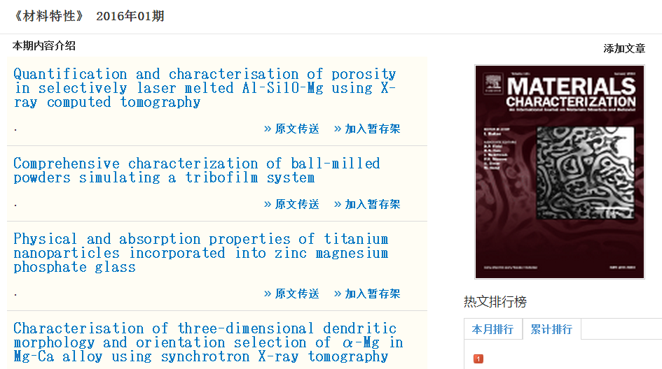
使用方法
SYSTEM DESIGN
Increscence
4、点击某期出版内容

Slide 13
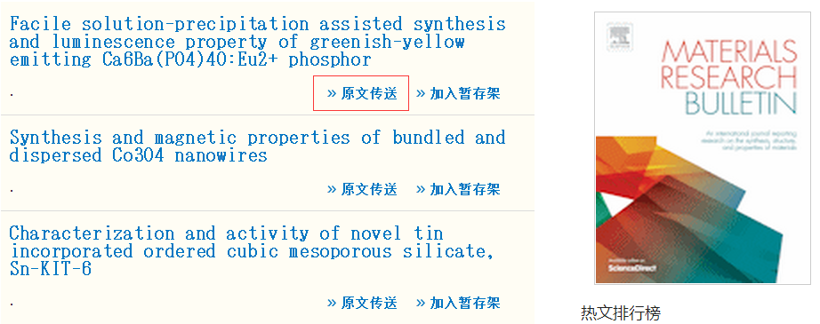
使用方法
SYSTEM DESIGN
Increscence
5、传递全文
（1）点击原文传送（无时滞，实时传递到邮箱）

Slide 14
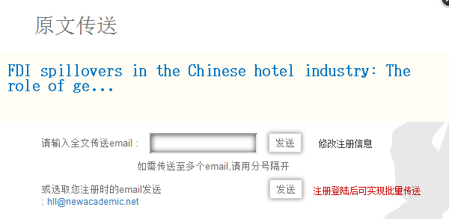
使用方法
SYSTEM DESIGN
Increscence
5、传递全文
（2）输入传递邮箱

Slide 15
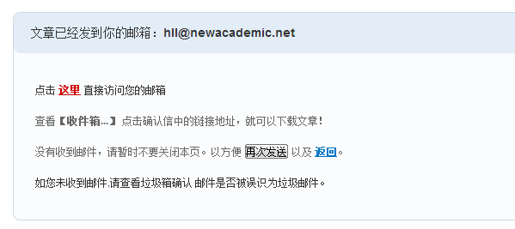
使用方法
SYSTEM DESIGN
Increscence
5、传递全文
（3）系统发送至邮箱

Slide 16
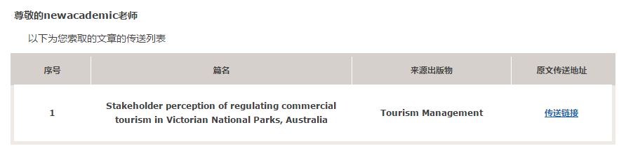
使用方法
SYSTEM DESIGN
Increscence
5、传递全文
（4）进入邮箱

Slide 17
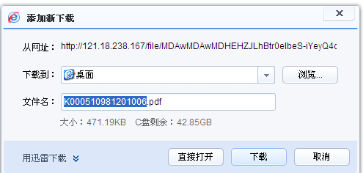
使用方法
SYSTEM DESIGN
Increscence
5、传递全文
（5）、点击传送链并保存全文

